Slide 1
Scipy科学工程库培训
讲师 郭剑峰

Slide 2
SciPy简介
scipy.cluster | 矢量量化/Kmeans
scipy.constants | 物理和数学常数
scipy.fftpack | 傅里叶变换
scipy.integrate | 积分例程
scipy.interpolate | Interpolation
scipy .io | 数据输入和输出
scipy.linalg | 线性代数例程
scipy.ndimage | n维图像包
scipy.odr | 正交距离回归
scipy.optimize | 优化
scipy.signal | 信号处理
scipy.sparse | 稀疏矩阵
scipy.spatial | 空间数据结构和算法
scipy.special | 任何特殊的数学函数
scipy.stats | 统计
一个用于Python的科学库是一个开源的，BSD许可的数学库，科学和工程. SciPy库依赖于NumPy，它提供方便快捷的N维数组操作.构建SciPy库的主要原因是它应该与NumPy数组一起使用.它提供了许多用户友好且高效的数值实践，例如数值积分和优化的例程.它们一起运行在所有流行的操作系统上，安装快速且免费. NumPy和SciPy易于使用，但功能强大，足以让一些世界领先的科学家和工程师依赖.

Slide 3
Scipy库的安装
Windows:
pip install scipy pip -i https://pypi.douban.com/simple
Ubuntu:
sudo apt-get install python-numpy python-scipy python-matplotlibipython ipython-notebook python-pandas python-sympy python-nose
Fedora:
sudo yum install numpyscipy python-matplotlibipython python-pandas sympy python-nose atlas-devel

Slide 4
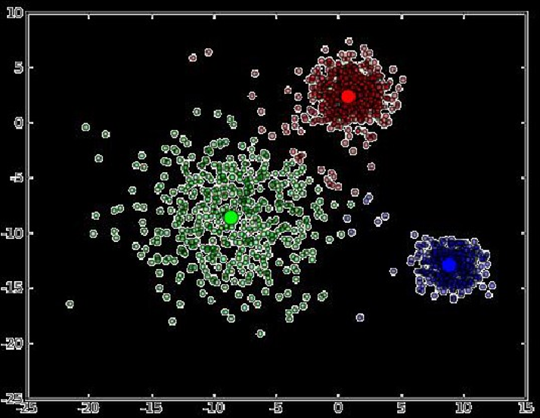
K-means
K-means聚类是一种在一组未标记数据中查找聚类和聚类中心的方法.直觉上，我们可能会认为群集是由一组数据点组成的，这些数据点的点间距离与到群集外部点的距离相比较小.给定一组初始的K中心，K-means算法迭代以下两个步骤 :
1.对于每个中心，识别出比其他任何中心更接近的训练点子集(其集群).
2.每个特征中每个特征的平均值计算集群，这个均值向量成为该集群的新中心.
这两个步骤被迭代，直到中心不再移动或者作业不再改变.然后，可以将新点 x 分配给最近原型的簇. SciPy库通过集群包提供了良好的K-Means算法实现
案例：01_k-means.py

Slide 5
特殊函数
scipy.special 模块中包含了一些常用的杂项函数，例如经常使用的：
•立方根函数
•指数函数
•相对误差指数函数
•对数和指数函数
•兰伯特函数
•排列组合函数
•γ函数(gama)
更多参见https://docs.scipy.org/doc/scipy/reference/special.html
案例：02_special.py

Slide 6
SciPy常量包
scipy.constants包提供各种常量.我们必须导入所需的常量并根据要求使用它们.让我们看看如何导入和使用这些常量变量.
数字常量： 物理常量：
常量 | 描述
pi | pi
golden | 黄金比例
常量及其描述 | 描述
c | 真空中的光速
speed_of_light | 真空中的光速
h | 普朗克常数
Planck | 普朗克常量
G | 牛顿的引力常数
e | 基本电荷
R | 摩尔气体常数
Avogadro | 阿伏伽德罗常数
k | 玻耳兹曼常量
electron_mass(OR) m_e | 电子质量
proton_mass (OR) m_p | 质子质量
neutron_mass(OR)m_n | 中子质量

Slide 7
SciPy常量包
scipy.constants包提供各种常量.我们必须导入所需的常量并根据要求使用它们.让我们看看如何导入和使用这些常量变量.
单位常量：
其他重要常量：
值 | 描述
gram | 1克
atomic mass | 原子质量常数
degree | 1弧度
minute | 60秒
day | 一天几秒
inch | 一英寸表示为多少米
micron | 一微米表示为多少米
light_year | 一光年表示为多少米
atm | 帕斯卡为单位表示的标准大气压
acre | 一英亩表示为多少平方米
liter | 一升以立方米为单位表示
gallon | 一加仑以立方米为单位表示
kmh | 千米每小以米每秒为单位表示
degree_Fahrenheit | 凯尔文氏以华氏度表示
eV | 1电子伏以焦耳表示
hp | 马力以瓦特表示
dyn | 达因以牛顿表示
lambda2nu | 将波长转换为光学频率
单位 | 值
milli 毫米 | 0.001
micro 微米 | 1.00E-06
kilo 千米 | 1000
案例：03_constant.py

Slide 8
fftpack傅里叶变换
SciPy提供了fftpack模块，包含了傅里叶变换的算法实现。
傅里叶变换把信号从时域变换到频域，以便对信号进行处理。傅里叶变换在信号与噪声处理、图像处理、音频信号处理等领域得到了广泛应用。

Slide 9
fftpack傅里叶变换
快速傅里叶变换
计算机只能处理离散信号，使用离散傅里叶变换(DFT) 是计算机分析信号的基本方法。但是离散傅里叶变换的缺点是：计算量大，时间复杂度太高，当采样点数太高的时候，计算缓慢，由此出现了DFT的快速实现，即快速傅里叶变换FFT。
快速傅里叶变换（FFT）是计算量更小的离散傅里叶变换的一种实现方法，其逆变换被称为快速傅里叶逆变换（IFFT）。
频率分辨率
频率分辨率是离散傅里叶变换(DFT)频域相邻刻度之间的实际频率之差。采样时，数据采样了T秒(T = 采样点数N / 采样频率Fs)，信号的成分中周期最大也就是T秒，最低频率即“基频”就等于1 / T，也就是Fs / N，这就是频率分辨率。基频 = Fs / N，各个谐波的频率就是 i * Fs / N，这个公式用于计算各个波形的频率。

Slide 10
fftpack傅里叶变换
离散余弦变换(DCT)
由于许多要处理的信号都是实信号，在使用FFT时，对于实信号，傅立叶变换的共轭对称性导致在频域中有一半的数据冗余。
离散余弦变换（DCT）是对实信号定义的一种变换，变换后在频域中得到的也是一个实信号，相比离散傅里叶变换DFT而言, DCT可以减少一半以上的计算。DCT还有一个很重要的性质（能量集中特性）：大多书自然信号（声音、图像）的能量都集中在离散余弦变换后的低频部分，因而DCT在（声音、图像）数据压缩中得到了广泛的使用。由于DCT是从DFT推导出来的另一种变换，因此许多DFT的属性在DCT中仍然是保留下来的。
SciPy.fftpack中，提供了离散余弦变换(DCT)与离散余弦逆变换(IDCT)的实现。
案例：04_fftpack.py

Slide 11
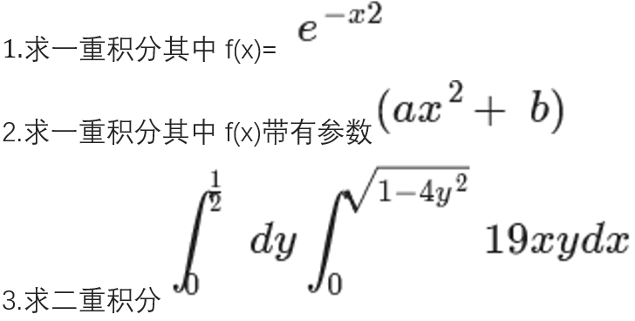

SciPy 积分
Scipy中的integrate模块提供了很多数值积分方法，例如，一重积分、二重积分、三重积分、多重积分、高斯积分等等。
（一重积分积的是线上的权重，如果用图形表示出来就是图形面积。
二重积分积的是面上的权重，如果在面上面画出权重，相当于一个图形的体积。
三重积分积的是一个三维图形的权重，如果在三维图形中积了每个点的权重，相当于是计算了这个图形的质量。）
一重积分公式：
案例：05_integral.py

Slide 12
SciPy 插值
依据一系列的点(xi,yi)通过一定的算法找到一个合适的函数来包含(逼近)这些点，反应出这些点的走势规律，然后根据走势规律求其他点值的过程。
scipy.interpolate包里有很多类可以实现对一些已知的点进行插值，即找到一个合适的函数
一维插值interp1d
interp1d类可以根据输入的点，创建拟合函数
噪声数据插值
可以通过interpolate模块中UnivariateSpline类对含有噪声的数据进行插值运算。
使用UnivariateSpline类，输入一组数据点，通过绘制一条平滑曲线来去除噪声。绘制曲线时可以设置平滑参数s，如果参数s=0，将对所有点(包括噪声)进行插值运算，也就是说s=0时不去除噪声。
案例：06_interpolate.py

Slide 13
SciPy 输入输出
scipy.io(输入和输出)包用于读写各种格式的文件。scipy.io支持的格式很多，下面列出了几种常用格式：
Matlab
IDL
Matrix Market
Wave
Arff
Netcdf
案例：07_io.py

Slide 14
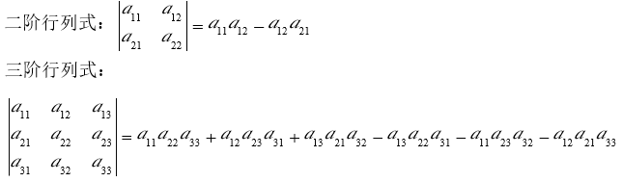
SciPy 线性代数
SciPy线性代数包是使用优化的ATLAS LAPACK和BLAS库构建的，具有高效的线性代数运算能力。
SciPy.linalg与NumPy.linalg相比，scipy.linalg除了包含numpy.linalg中的所有函数，还具有numpy.linalg中没有的高级功能。
1.线性方程组求解a∗x+b∗y=z
2.计算行列式，矩阵A的行列式表示为∣A∣，行列式计算是线性代数中的常见运算。SciPy中，可以使用det()函数计算行列式，它接受一个矩阵作为输入，返回一个标量值，即该矩阵的行列式值。

Slide 15

SciPy 线性代数
3.求取特征值与特征向量
求取矩阵的特征值、特征向量，也是线性代数中的常见计算。
通常，可以根据下面的关系，求取矩阵(A)的特征值(λ)读lambda、特征向量(v)：
Av=λv
scipy.linalg.eig 函数可用于计算特征值与特征向量，函数返回特征值和特征向量。
4.SVD奇异值分解
奇异值分解(SVD)是现在比较常见的算法之一，也是数据挖掘工程师、算法工程师必备的技能之一。 假设A是一个M×N的矩阵，那么通过矩阵分解将会得到U，Σ，V^{T}（V的转置）三个矩阵，其中U是一个M×M的方阵，被称为左奇异向量，方阵里面的向量是正交的；Σ是一个M×N的对角矩阵，除了对角线的元素其他都是0，对角线上的值称为奇异值；V^{T} (V的转置)是一个N×N的矩阵，被称为右奇异向量，方阵里面的向量也都是正交的。
案例：08_linalg.py

Slide 16
SciPy 图像处理
案例：09_pic.py
图像处理和分析通常被看作是对二维值数组的操作。然而，在一些领域中，必须对高维数的图像进行处理分析，例如，医学成像和生物成像。由于对多维特性的良好支持，numpy非常适合这种类型的应用程序。scipy.ndimage包提供了许多通用的图像处理和分析功能，这些功能支持操作任意维度的数组。
scipy.ndimage中提供了图像矩阵变换、图像滤波、图像卷积等功能。
图像滤波
图像滤波是一种修改/增强图像的技术。例如，可以图像滤波突出图像的某些特性，弱化或删除图像的另一些特性。滤波有很多种，例如：平滑、锐化、边缘增强等等。
边缘检测(常用边缘检测算法包括：Sobel、Canny、Prewitt、Roberts、Fuzzy Logic methods)
边缘检测是一种寻找图像中物体边界的图像处理技术。它的原理是通过检测图像中的亮度突变，来识别物体边缘。边缘检测在图像处理、计算机视觉、机器视觉等领域中广泛应用。

Slide 17
SciPy 优化
优化是指在某些约束条件下，求解目标函数最优解的过程。机器学习、人工智能中的绝大部分问题都会涉及到求解优化问题。
SciPy的optimize模块提供了许多常用的数值优化算法，一些经典的优化算法包括线性回归、函数极值和根的求解以及确定两函数交点的坐标等。
案例：10_optimize1-8.py

Slide 18
SciPy 信号处理
重新采样
scipy.signal.resample()函数使用FFT将信号重采样成n个点。
去除趋势
scipy.signal.detrend()函数从信号中去除线性趋势。
案例：11_signal1-2.py

Slide 19
SciPy 统计
scipy.stats模块包含了统计工具以及概率分析工具。
案例：12_stat.py

Slide 20

感谢您的聆听！

